Slide 1
Mjerenje prostorne distribucije fokusiranih iona pomoću 2D pozicijsko osljetljive PIN diode
Samostalni seminar iz istraživanja u fizici
Marko Brajković
Mentor: dr. sc. Zdravko Siketić, IRB
Siječanj 2018.

Slide 2
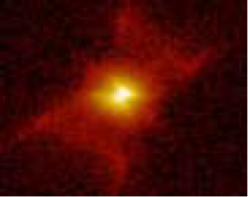
HALO SNOPA
- nema jasne, jedinstvene definicije haloa snopa
Za praktične svrhe:
Skup čestica bilo kojeg podrijetla ili mehanizma nastanka, koji leži u području niske gustoće raspodjele snopa, daleko od njegove jezgre.¹
U dobro podešenim sustavima, gubitak zbog haloa manji od 1%.
MOTIVACIJA:
eksperiment: membrane za filtriranje DNA - ozračivanje polimera fokusiranim ionima na ionskoj mikroprobi – upad iona na nepredviđeno mjesto
pojava lažnih događaja (zbog haloa) izmjeriti halo

Slide 3
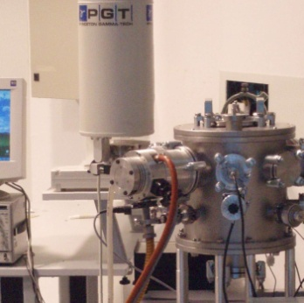
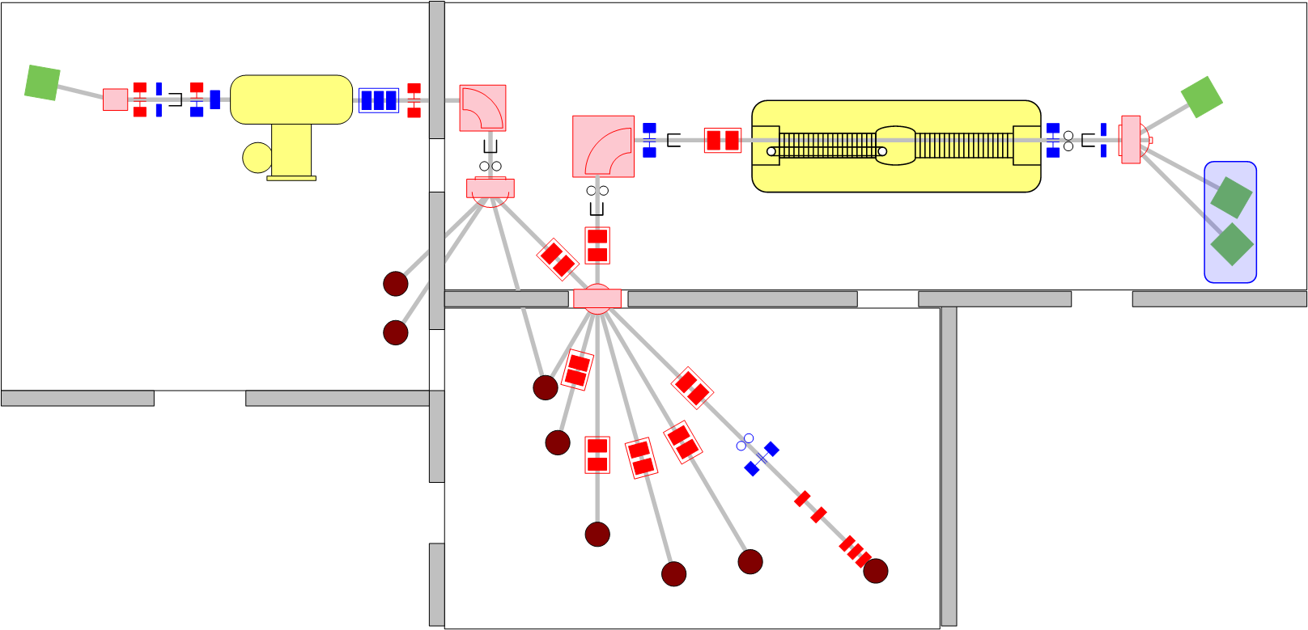
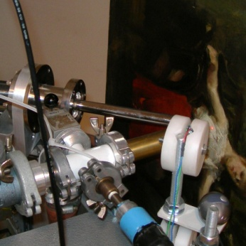
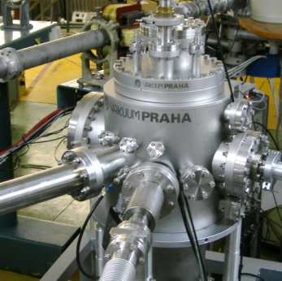
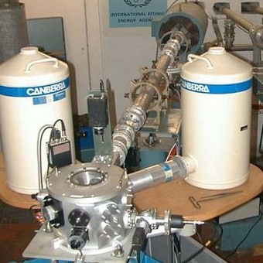
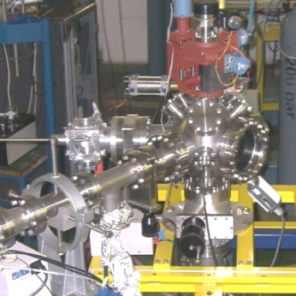
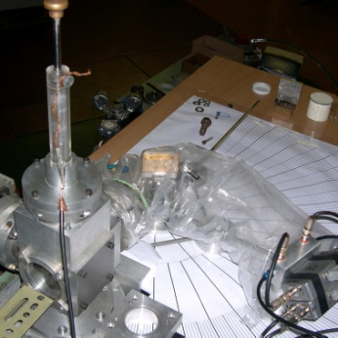
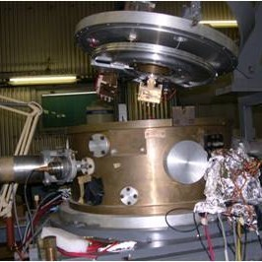
Laboratorij za interakcije ionskih snopova
1.0 MV HVE Tandetron accelerator
6.0 MV EN Tandem Van de Graaff accelerator

Slide 4
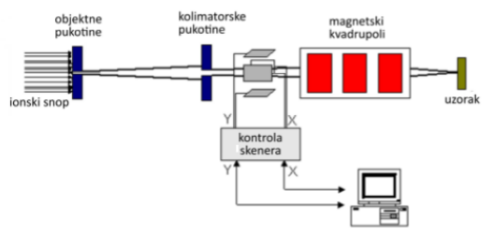
Ionska mikroproba (= snop fokusiran na mikrometarske dimenzije)
Fokusiranje snopa
Mogući uzroci haloa:
„zalutala” magnetska polja
oscilirajuća električna polja
slab vakuum
raspršenje na otvorima
vibracije

Slide 5
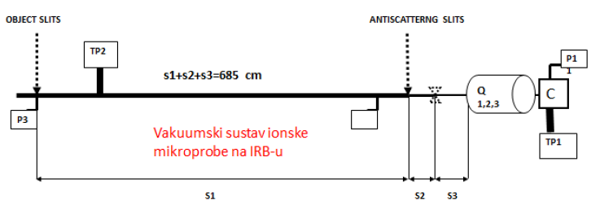
Glavni uzročnik rasapa snopa = interakcija snopa sa zaostalim plinom u vakuumskom dijelu mikroprobe
Zaostali plin za turbomolekularna pumpa i metalne brtve
= 50% H₂ : 10% (CH₄+H₂O) : 35% (CO+N₂) : 5% CO₂
= 71.67% H : 7.77% C : 11.67% N : 8.89% O (ako nema curenja vakuuma ni kontaminacije ugljikovodicima)²
p = (N/V)kT; p = 3 10⁻⁵ mbar = 3 10⁻³ Pa → 7.411 10¹¹ at/cm3
p = 3 10⁻⁶ mbar = 3 10⁻⁴ Pa → 7.411 10¹⁰ at/cm3

Slide 6
Dakle, sustav magnetskih kvadrupola ne fokusira homogeni snop. Na ulazu u kvadrupole snop nije homogen zbog međudjelovanja sa zaostalim plinom³:
Višestruka raspršenja u prednje kutove uzrokuju uzdužni (lateralno širenje) i kutni rasap snopa, tj. lateralnu i kutnu distribuciju intenziteta snopa
Kočenje iona (gubici energije u interakcijama s molekulama zraka) uzrokuju pojavu distribucije energija (engl. straggling)
Ioni na rubovima ovih distribucija čine halo snopa.
Cilj seminara:
Izmjeriti halo snopa (udio i izgled) koristeći 2D pozicijski osjetljivu PIN diodu
Dioda korištena prvi put = provjeriti rad, izmjeriti prostornu i energijsku rezoluciju

Slide 7
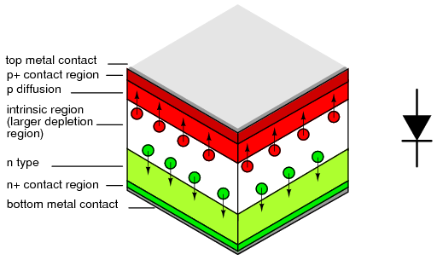
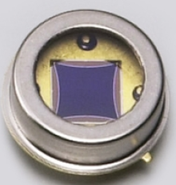
PIN dioda
Između P i N sloja nalazi se intrinsični (nedopirani sloj) čime se postiže proširenje zone osiromašenja, tj. povećanje osjetljivog, aktivnog područja detektora.
Korišten je Hammamatsu S0244 2D PSD (engl. position
sensitive detector), aktivne površine 4,7 x 4,7 mm².
To je ustvari fotodioda: za naše potrebe (detekcija iona) je
odstranjeno zaštitno stakalce.

Slide 8
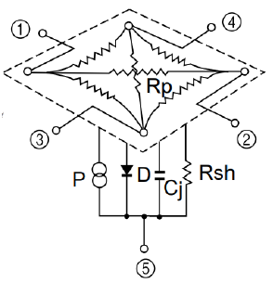
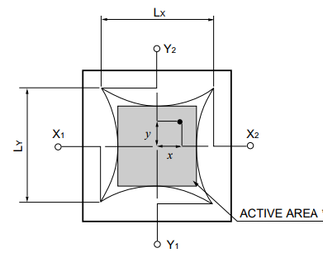
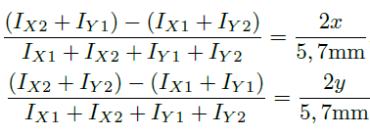
4 anode za očitavanje pozicije na P-sloju i katoda za zaporni napon (50V) na N-sloju
Shema ekvivalentnog strujnog kruga korištene PIN diode. Oznake: P = generator struje, D = idealna dioda, Cj = kapacitet spoja, Rsh = "shunt" otpornik, Rp = pozicionirajući otpornik
Formula za računanje pozicije (x,y) upada iona⁴

Slide 9
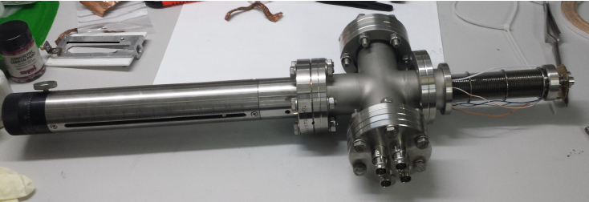
EKSPERIMENTALNI POSTAV
Nakon uklanjanja stakla, dioda je postavljena na nosač, koji je postavljen na mikroprobu.
PROBLEM: Dioda nije postavljena točno u fokus snopa (par cm iza).
Signali iz četiri anode
(naponski pulsevi)
Pretpojačalo
4 pojačala
program Spector
Računalo
4 ADC jedinice
(1000 kanala)

Slide 10
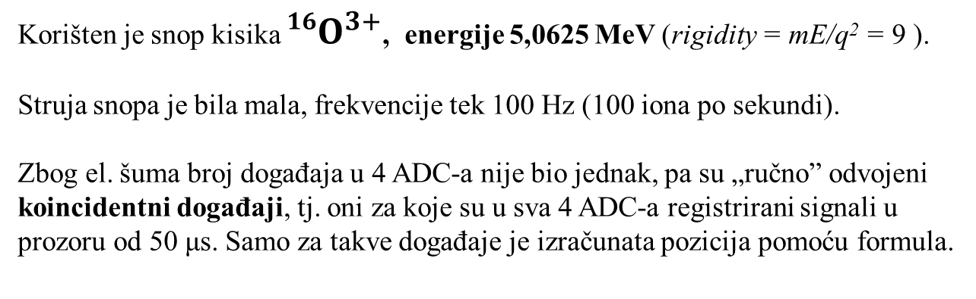
Šum u elektroničkom lancu nije se smanjio na željenu razinu (iako je djelomično smanjen uzemljenjima kontakata i filtrima) - slabija rezolucija diode.
Promatranjem signala iz pulsera u Spector-u ujednačena su pojačanja sva 4 signala.
Širina signala iz pulsera (FWHM) je iznosila oko 5% .
Korišten je snop kisika ${16O}^{3+}$, energije 5,0625 MeV (rigidity = mE/q² = 9 ).
Struja snopa je bila mala, frekvencije tek 100 Hz (100 iona po sekundi).
Zbog el. šuma broj događaja u 4 ADC-a nije bio jednak, pa su „ručno” odvojeni koincidentni događaji, tj. oni za koje su u sva 4 ADC-a registrirani signali u prozoru od 50 μs. Samo za takve događaje je izračunata pozicija pomoću formula.
Skenirano je približno kvadratno područje, za dvije različite duljine stranice kvadrata. Veličina skeniranog područja se postavlja (i određuje) pomoću metalne mrežice poznatih dimenzija.

Slide 11
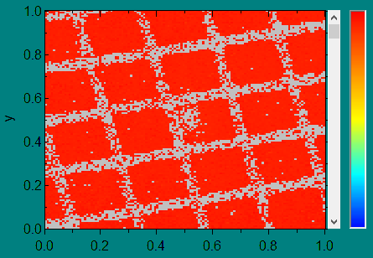
Određivanje dimenzija skeniranog područja
U fokus postavljena bakrena mrežica od 400 zareza po inču (400 mesh).
U Spector-u promatramo sliku mrežice (pozicije iz skenera).
Jednostavnom trigonometrijom određujemo dimenzije piksela, tj. skeniranog područja.
Zadano je skeniranje 128 x 128 piksela, a duljina stranice 1 piksela je 2,154 μm.
Skeniranja: 276 μm x 276 μm
1380 x 1380
4,3 x 276 (samo y); 276 x 4,3 (samo x)

Slide 12
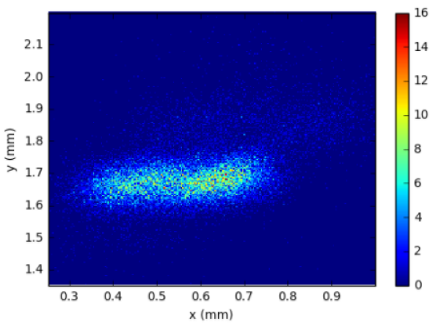
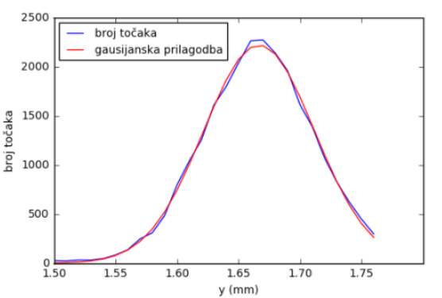
REZULTATI (1)
Prostorna rezolucija diode
Skeniranje samo u x-smjeru
(276 x 4,3 μm²), za određivanje prostorne rezolucije u y-smjeru
y-smjer: FWHM = (106 ±1) μm

Slide 13
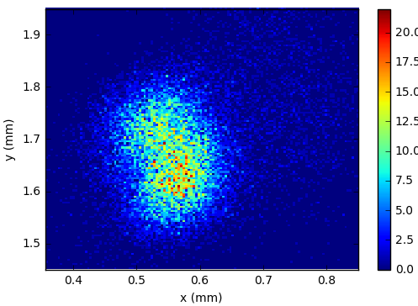
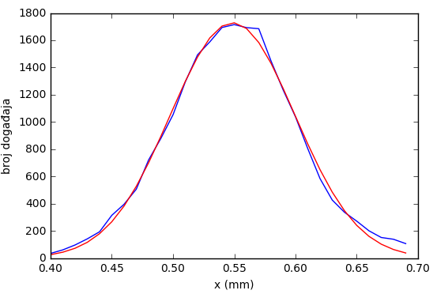
REZULTATI (2)
Prostorna rezolucija diode
Skeniranje samo u y-smjeru
(4,3 x 276 μm²), za određivanje prostorne rezolucije u x-smjeru
x-smjer: FWHM = (120 ±1) μm

Slide 14
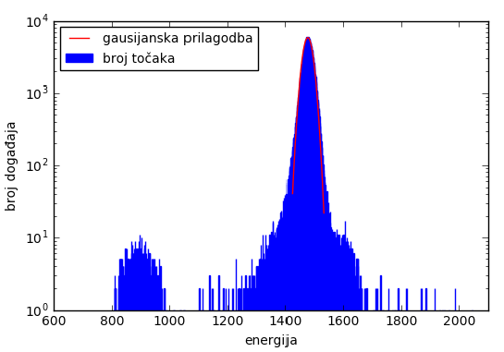
REZULTATI (3)
Energijska rezolucija diode
Energija izračunata kao suma visina naponskih pulseva na sve četiri anode
Desni (intenzivniji) maksimum odgovara primarnom snopu
(energija 5 MeV)
Lijevi (0,25% točaka) ima energiju 3,1 MeV (uz pp. da je energija 0 za sumu kanala 0)
0,8% točaka izvan energijskog maksimuma (vjerojatno raspršenje od otvora
Energije na kraju skale objašnjive pile up-om
FWHM = 2,7%

Slide 15
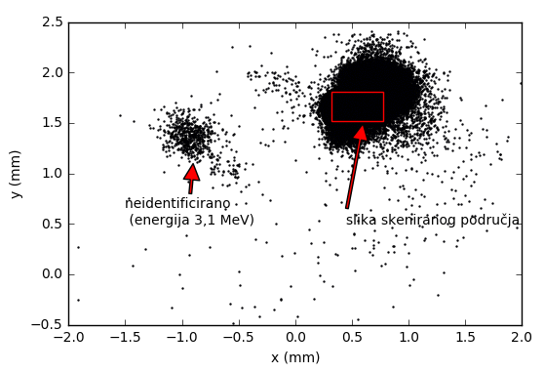
REZULTATI (4)
Skeniranje snopom nije bilo po sredini diode (nedostatak)
Halo/raspršenje nehomogeno
Neidentificirana grupa točaka (energije 3,1 MeV, 0,25% točaka), mogući uzroci: raspršenje na antiraspršivačkim otvorima, rezultat interakcije sa zaostalim plinom u vakuumskoj cijevi
Skeniranje 276 x 276 μm²

Slide 16
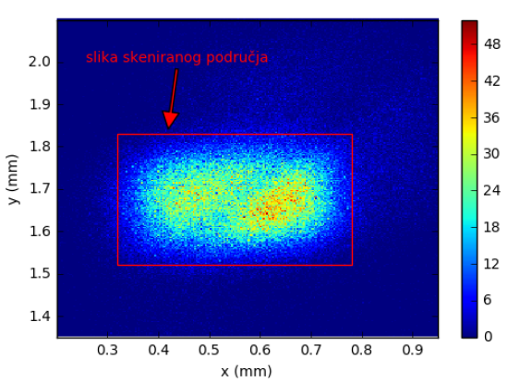
REZULTATI (5)
Izvan crvenog pravokutnika (slika skeniranog područja, do na rezoluciju diode) nalazi se 8,5% detektiranih iona (dosta velik broj).
Zašto pravokutnik nije kvadrat?
Dioda je bila par cm iza fokusa, a kvadrupolski sustav ima različitu demagnifikaciju u x i y smjeru.
Skeniranje 276 x 276 μm² , graf gustoće
(nije prikazano cijelo područje diode)

Slide 17
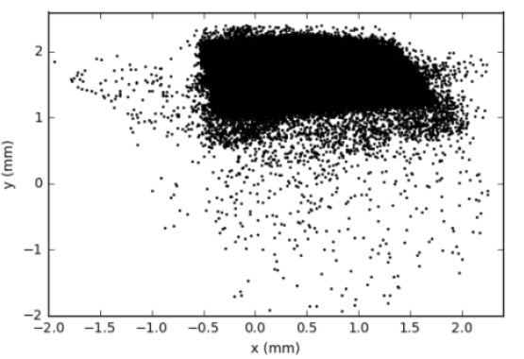
REZULTATI (6)
Ponovno nemamo kvadrat (kao prije, ali i dio skeniranja nije padao na diodu).
Nehomogen rasap snopa (veći u
y smjeru).
Izvan energijskog maksimuma se nalazi 2% događaja, a izvan intenzivnog područja je 3,2% događaja (bio bi veći da je cijelo skenirano područje na diodi).
Skeniranje 1380 x 1380 μm²

Slide 18
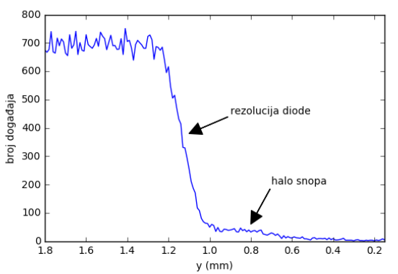
REZULTATI (7)
Od ruba skeniranog područja broj detektiranih iona se smanjuje. Prvi dio – strmiji, brži pad prikazuje rezoluciju diode, a drugi dio (sporiji) prikazuje raspodjelu haloa, tj. raspršenih točaka.
Raspodjela broja točaka u y-smjeru od intenzivnog
područja do jako raspršenih točaka.

Slide 19
ZAKLJUČNO
Pokazana je ispravnost rada 2D pozicijski osjetljive PIN dioda - može se koristiti za ovakva i slična mjerenja.
Dodatnim smanjenjem elektroničkog šuma moguće je poboljšati prostornu i energijsku rezoluciju diode.
Izmjereni halo, tj. rasap snopa je nehomogen i ima (neočekivano) velik udio (do 8,5%).
Uzroke takvog rezultata otkriti daljnjim mjerenjima, gdje treba:
Pokušati smanjiti el. šum
Postaviti diodu točno u fokus snopa i sredinu diode na os snopa.
Izmjeriti halo snopa za različite ione (od protona pa prema težim ionima), za različite energije i različite tlakove u vakuumskom dijelu mikroprobe.
HVALA NA PAŽNJI!

